Slide 1
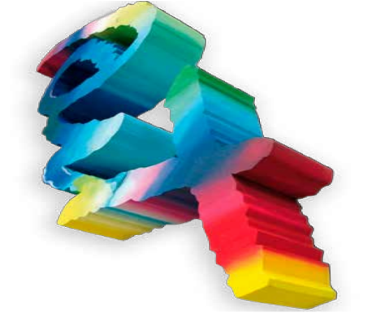
Notes of Europe
I.I.S.S. Enrico Giannelli
PARABITA –LECCE-
ITALY
Noe Laboratories
Laboratorio di Design Arte del tessuto

Slide 2
Fase ideativa

Slide 3
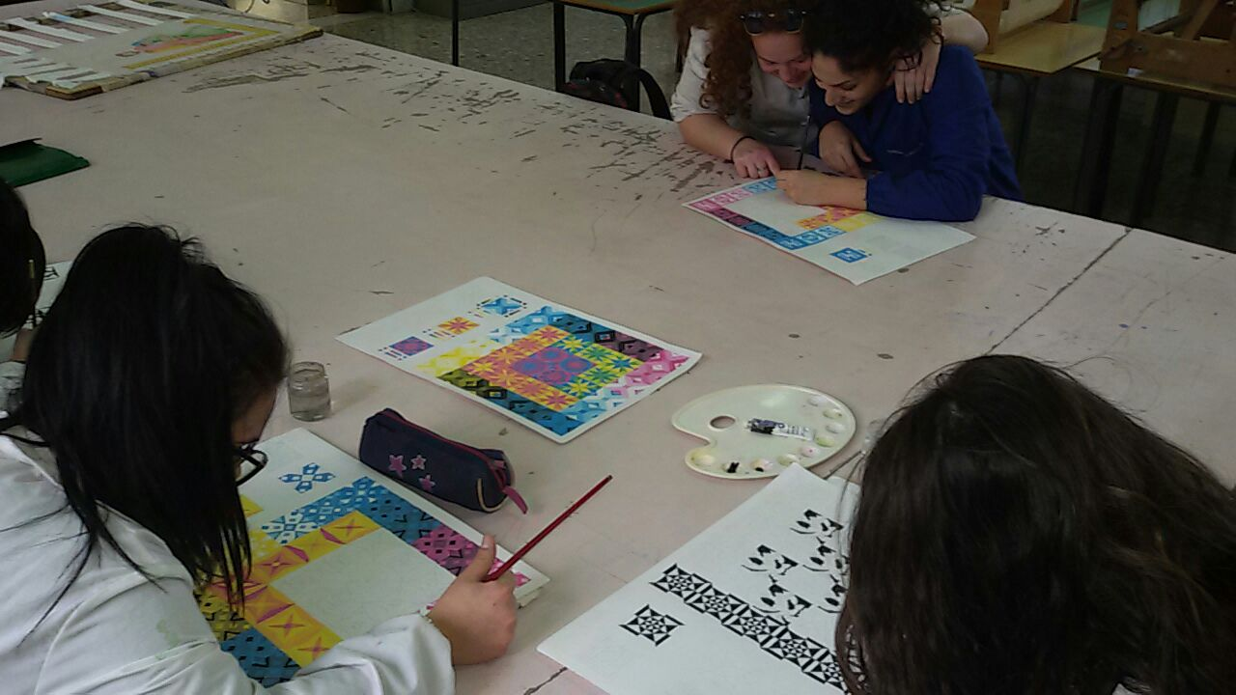
Fase ideativa

Slide 4
Fase operativa: tecnica Shibori

Slide 5
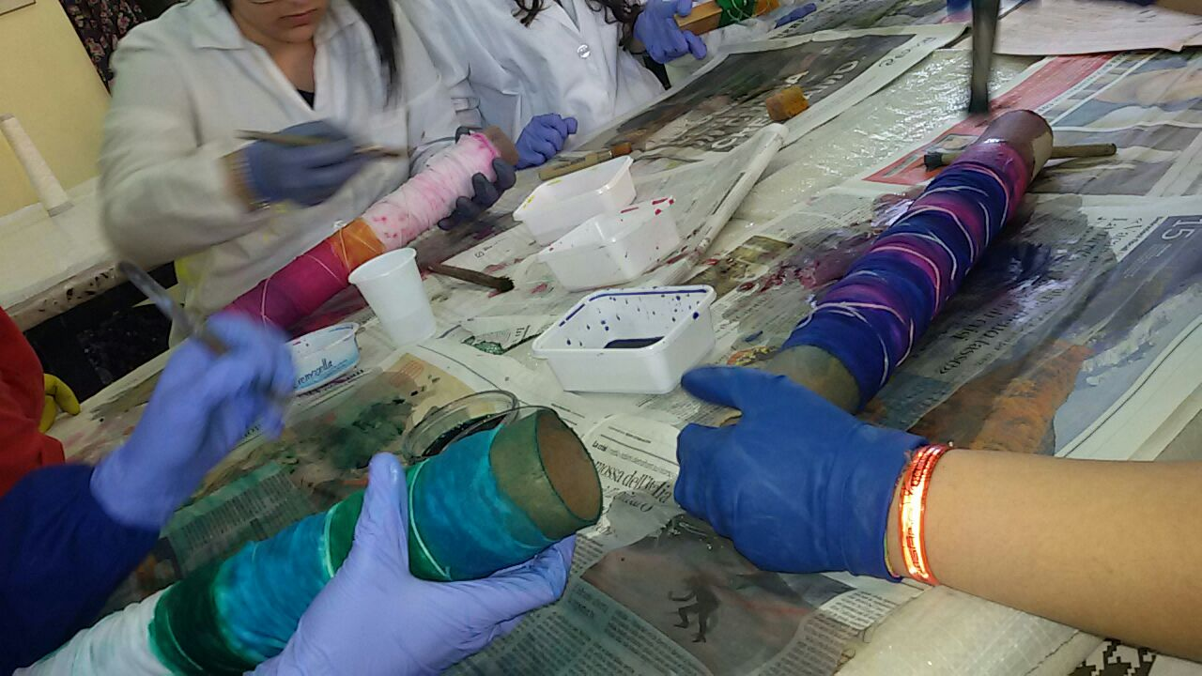
Fase operativa: tecnica Scibori Tintura con riserva

Slide 6
Fase operativa: tecnica Shibori

Slide 7
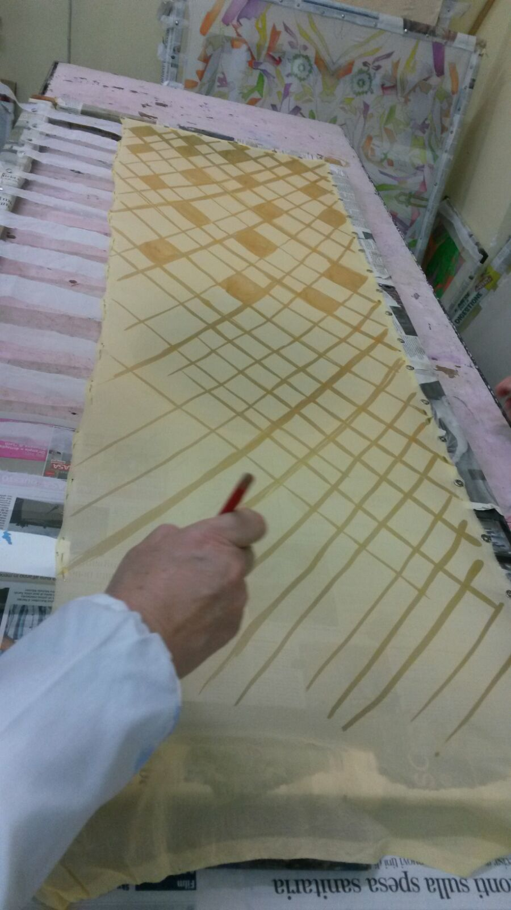
Fase operativa: tecnica del Batik

Slide 8
Fase operativa: tecnica del Batik

